Slide 1




Магнитные системы для ускорителей
М. М. Шандов
Лаборатория Физики Высоких Энергий им, В. И. Векслера и А. М. Балдина,
Объединенный Институт Ядерных Исследований
Школа-интенсив ОИЯИ-ТПУ “Физика и техника ускорителей”
3-8 июля 2023, Дубна

Slide 2
Введение
Содержание
Базовые принципы
Заключение
Магниты
Специальные магниты
Ускорители
Орбита. Устойчивость
Сверхпроводимость

Slide 3
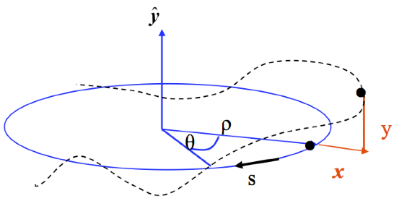
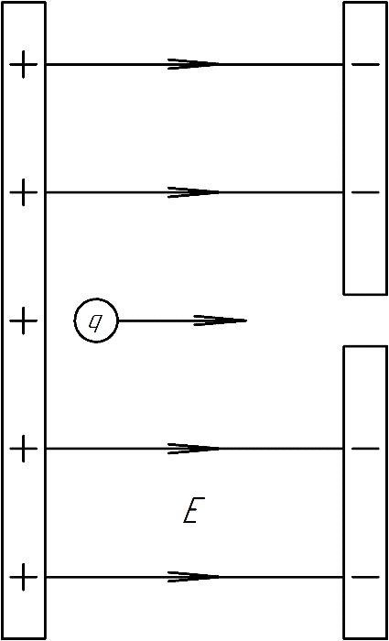
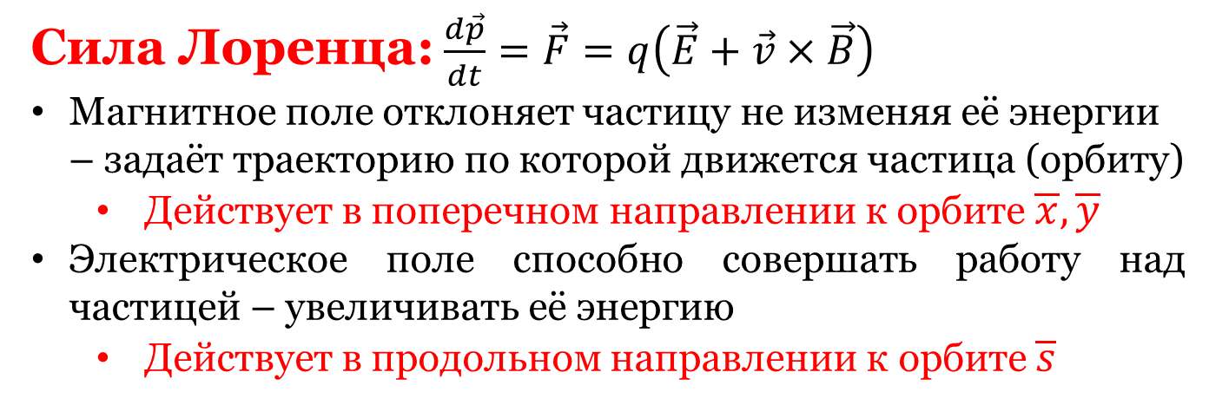
Базовый Принцип Работы Ускорителя
В основе работы ускорителя заряженных частиц лежит взаимодействие заряженных частиц с электрическим и магнитным полями.
Сила Лоренца:$\frac{d\vec{p}}{dt}=\vec{F}=q\left(\vec{E}+\vec{v}×\vec{B}\right)$
Магнитное поле отклоняет частицу не изменяя её энергии – задаёт траекторию по которой движется частица (орбиту)
  Действует в поперечном направлении к орбите $\overline{x}, \overline{y}$
Электрическое поле способно совершать работу над частицей – увеличивать её энергию
  Действует в продольном направлении к орбите $\overline{s}$
Равновесная орбита
Магниты
Резонатор

Slide 4
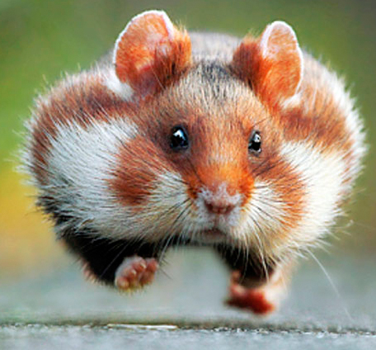
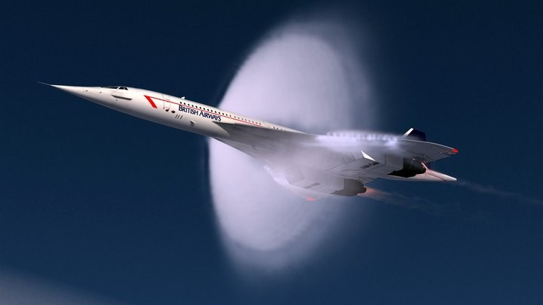
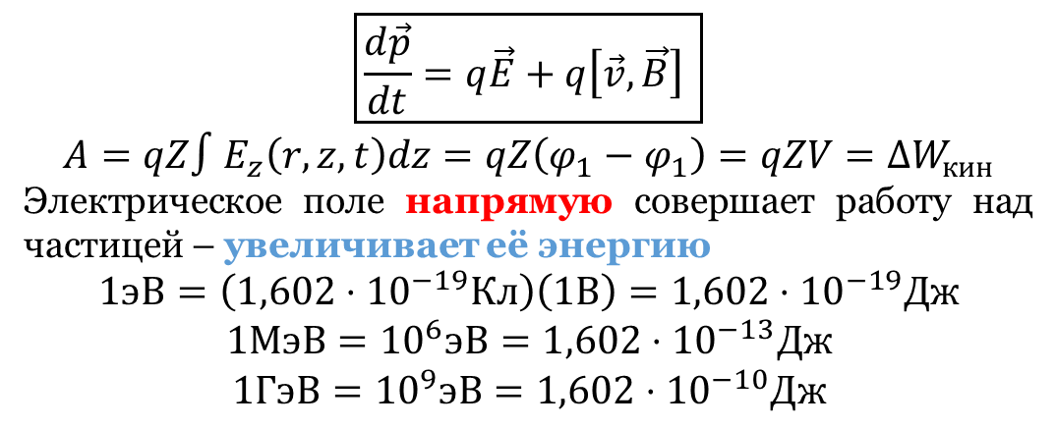
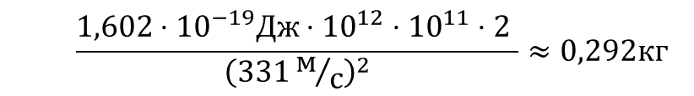
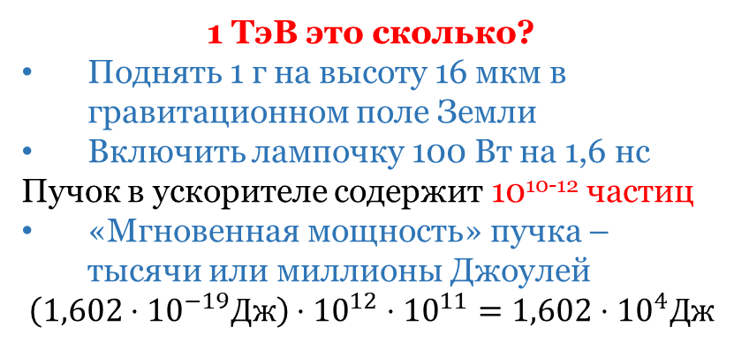
Ускорение
$$\boxed{\frac{d\vec{p}}{dt}=q\vec{E}+q\left[\vec{v},\vec{B}\right] }$$
$$A=qZ∫E_{z}\left(r,z,t\right)dz=qZ\left(φ_{1}−φ_{1}\right)=qZV=ΔW_{кин}$$
Электрическое поле напрямую совершает работу над частицей – увеличивает её энергию
$$1эВ=\left(1,602⋅{10}^{−19}Кл\right)\left(1В\right)=1,602⋅{10}^{−19}Дж$$
$$1МэВ={10}^{6}эВ=1,602⋅{10}^{−13}Дж$$
$$1ГэВ={10}^{9}эВ=1,602⋅{10}^{−10}Дж$$
1 ТэВ это сколько?
Поднять 1 г на высоту 16 мкм в гравитационном поле Земли
Включить лампочку 100 Вт на 1,6 нс
Пучок в ускорителе содержит 10¹⁰⁻¹² частиц
«Мгновенная мощность» пучка – тысячи или миллионы Джоулей
$$\left(1,602⋅{10}^{−19}Дж\right)⋅{10}^{12}⋅{10}^{11}=1,602⋅{10}^{4}Дж$$
  $$\frac{1,602⋅{10}^{−19}Дж⋅{10}^{12}⋅{10}^{11}⋅\text{2} }{{\left(331м/с\right)}^{2}}≈0,292кг$$

Slide 5
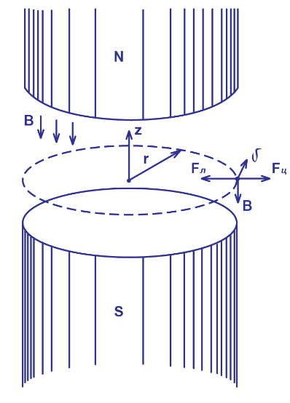
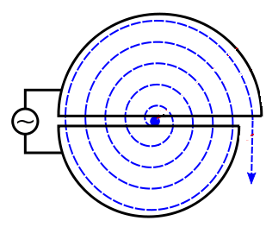
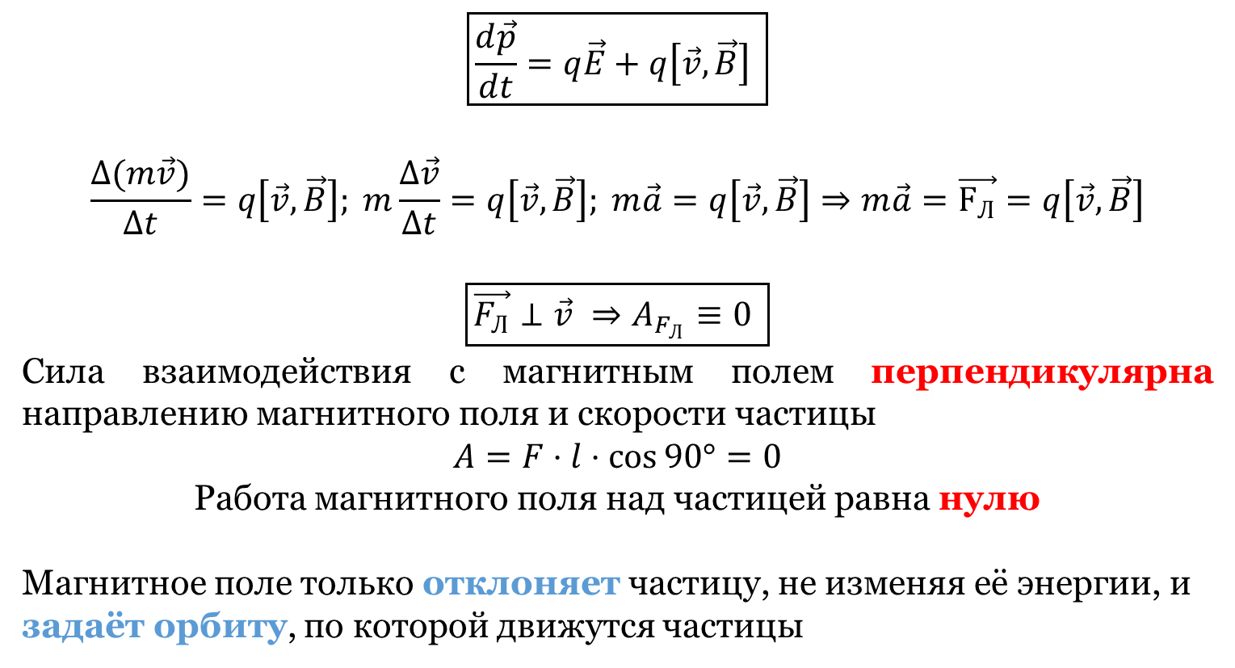
Движение в Магнитном Поле
$$\boxed{\frac{d\vec{p}}{dt}=q\vec{E}+q\left[\vec{v},\vec{B}\right] }$$
$$\frac{Δ(m\vec{v})}{Δt}=q\left[\vec{v},\vec{B}\right]; m\frac{Δ\vec{v}}{Δt}=q\left[\vec{v},\vec{B}\right]; m\vec{a}=q\left[\vec{v},\vec{B}\right]⇒m\vec{a}=\vec{F_{Л}}=q\left[\vec{v},\vec{B}\right]$$
$$\boxed{\vec{F_{Л}}⊥\vec{v} ⇒A_{F_{Л}}≡0 }$$
Сила взаимодействия с магнитным полем перпендикулярна направлению магнитного поля и скорости частицы
$$A=F⋅l⋅\cos{90°}=0$$
Работа магнитного поля над частицей равна нулю
Магнитное поле только отклоняет частицу, не изменяя её энергии, и задаёт орбиту, по которой движутся частицы

Slide 6

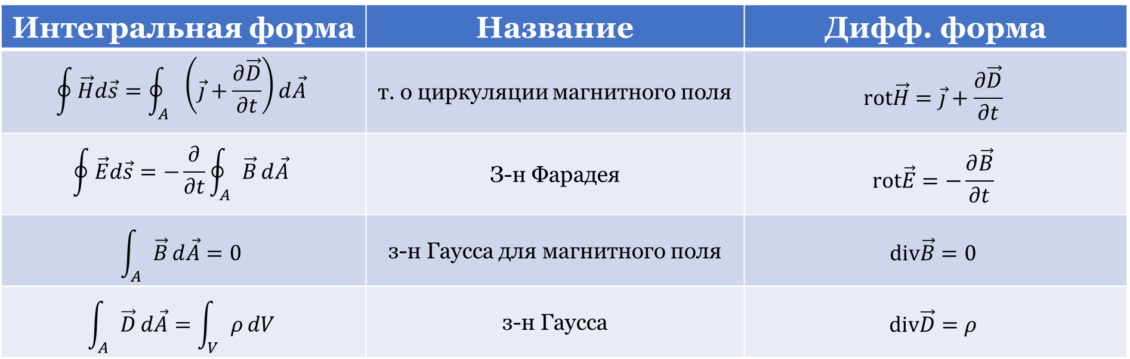
Система Уравнений Максвелла
Интегральная форма | Название | Дифф. форма
$$\oint{\vec{H}d\vec{s}}=\oint_{A}{\left(\vec{j}+\frac{∂\vec{D}}{∂t}\right)}d\vec{A}$$ | т. о циркуляции магнитного поля | $$rot\vec{H}=\vec{j}+\frac{∂\vec{D}}{∂t}$$
$$\oint{\vec{E}d\vec{s}}=−\frac{∂}{∂t}\oint_{A}{\vec{B}}d\vec{A}$$ | З-н Фарадея | $$rot\vec{E}=−\frac{∂\vec{B}}{∂t}$$
$$\int_{A}{\vec{B}}d\vec{A}=0$$ | з-н Гаусса для магнитного поля | $$div\vec{B}=0$$
$$\int_{A}{\vec{D}}d\vec{A}=\int_{V}{ρ}dV$$ | з-н Гаусса | $$div\vec{D}=ρ$$
$$\vec{B}=μ\vec{H}=μ_{0}\left(\vec{H}+\vec{M}\right);$$
$$\vec{D}=ε\vec{E}=ε_{0}\left(\vec{H}+\vec{P}\right);$$
$$\vec{j}=σ\vec{E}+\vec{j_{св.}}$$
$$\boxed{div\vec{B}=0;rot\vec{H}=\vec{j};\vec{B}={μμ}_{0}\vec{H}}$$

Slide 7
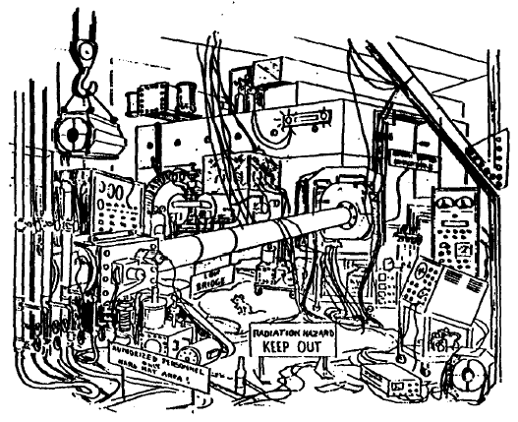
Современный Ускоритель

Slide 8
Системы Ускорителя
Магниты
ВЧ
Питание
Вакуум
Контроль
Прочие
Установка

Slide 9
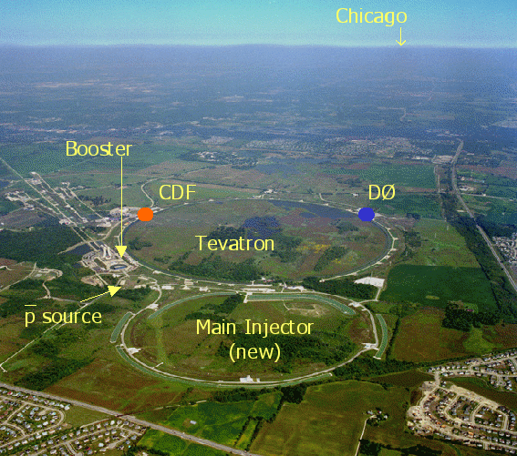
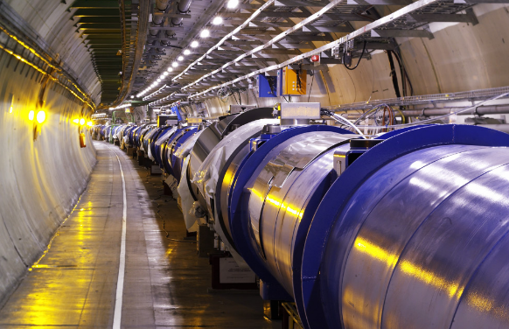
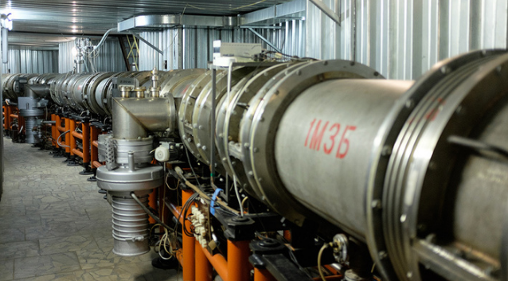
Кольцевые Ускорители
Нуклотрон, ОИЯИ
Теватрон, лаб. Ферми, США
БАК, ЦЕРН

Slide 10
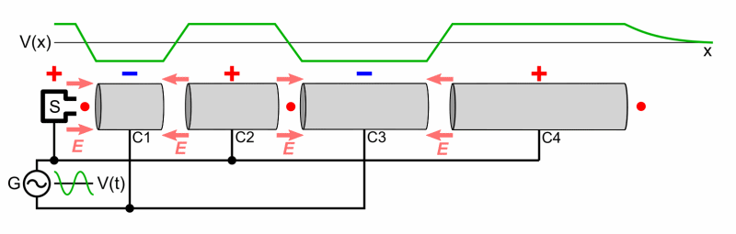
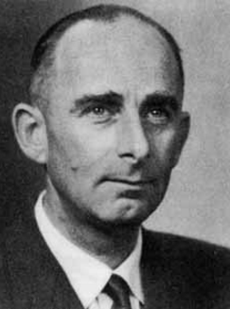
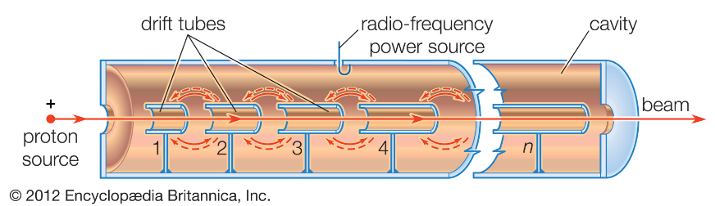
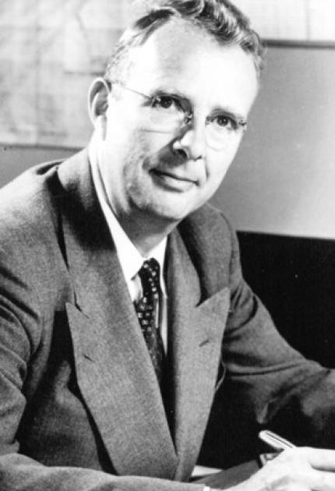
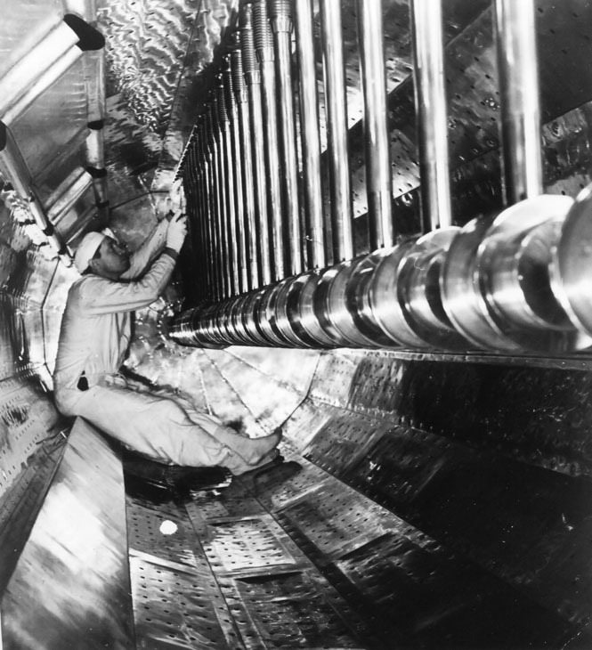
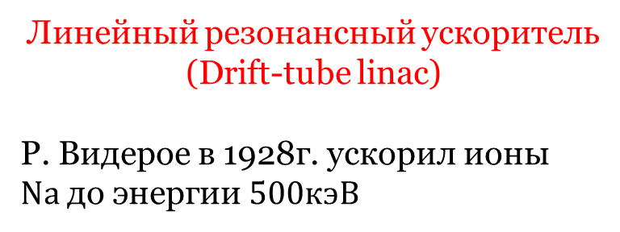
Линейные Ускорители
Линейный резонансный ускоритель (Drift-tube linac)
Р. Видерое в 1928г. ускорил ионы $Na$до энергии $500кэВ$
Каждая дрейфовая трубка находится под потенциалом, противоположным по знаку потенциалу соседней трубки. Частицы проходят расстояние между дрейфовыми трубками за один полупериод
Ускоритель Альвареса
Лу-20, Дубна
Все дрейфовые трубки находятся под одним и тем же потенциалом из-за наличия электрического поля внутри резонансной полости. Частицы проходят расстояние между дрейфовыми трубками за один период

Slide 11
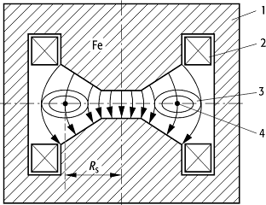
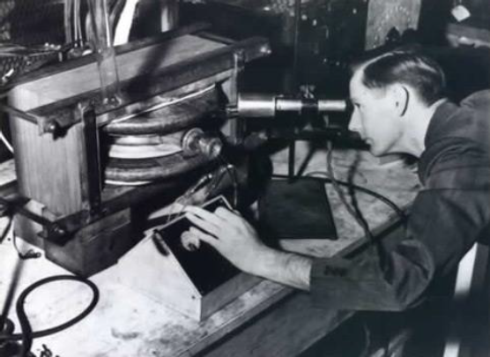
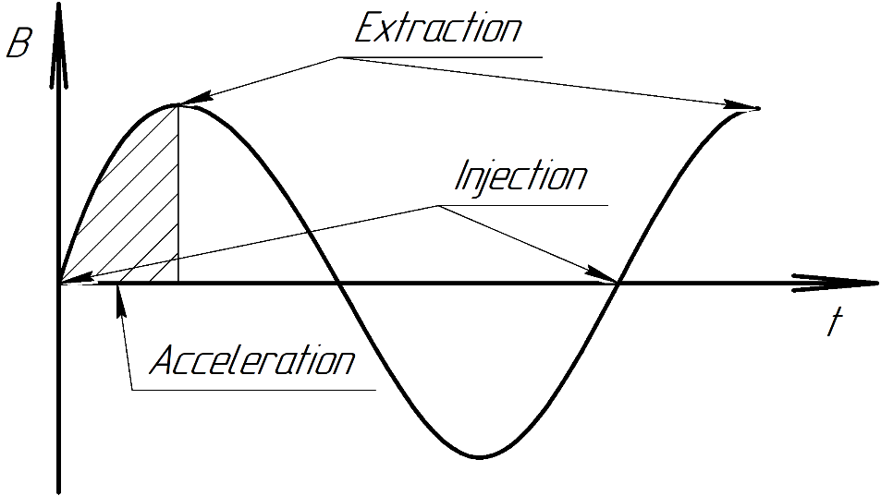
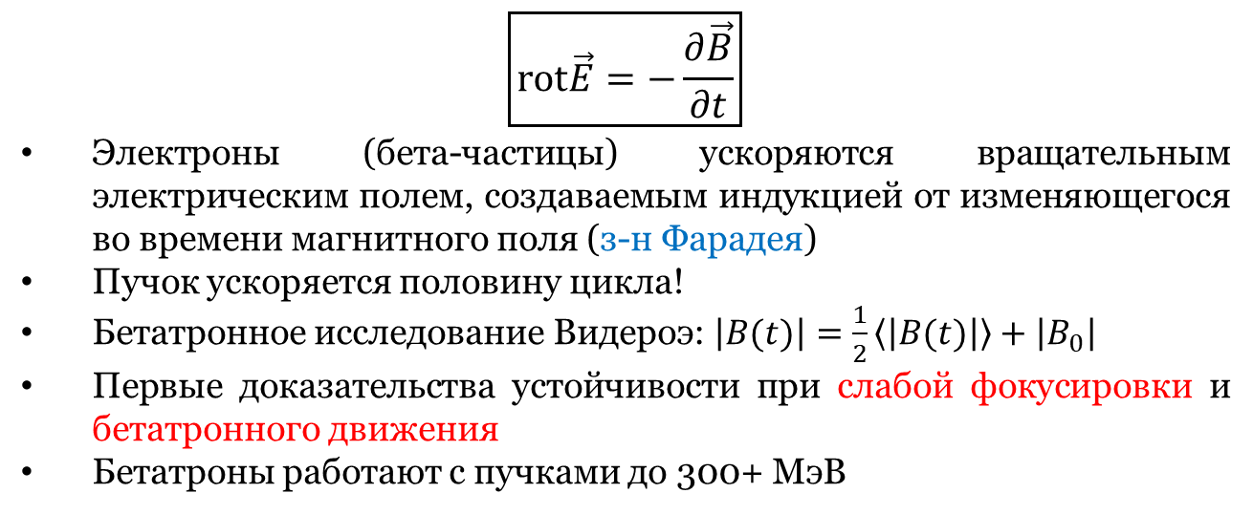
Бетатрон
$$\boxed{rot\vec{E}=−\frac{∂\vec{B}}{∂t}}$$
Электроны (бета-частицы) ускоряются вращательным электрическим полем, создаваемым индукцией от изменяющегося во времени магнитного поля (з-н Фарадея)
Пучок ускоряется половину цикла!
Бетатронное исследование Видероэ: $\left|B(t)\right|=\frac{1}{2}\left\langle \left|B(t)\right|\right\rangle +\left|B_{0}\right|$
Первые доказательства устойчивости при слабой фокусировки и бетатронного движения
Бетатроны работают с пучками до 300+ МэВ

Slide 12
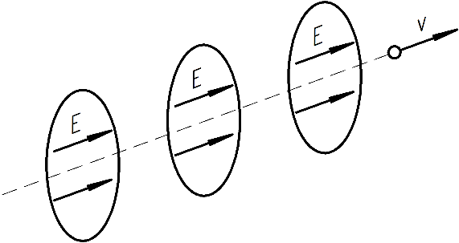
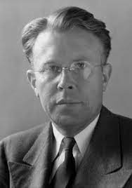
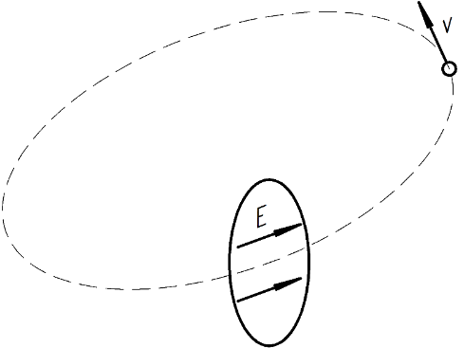
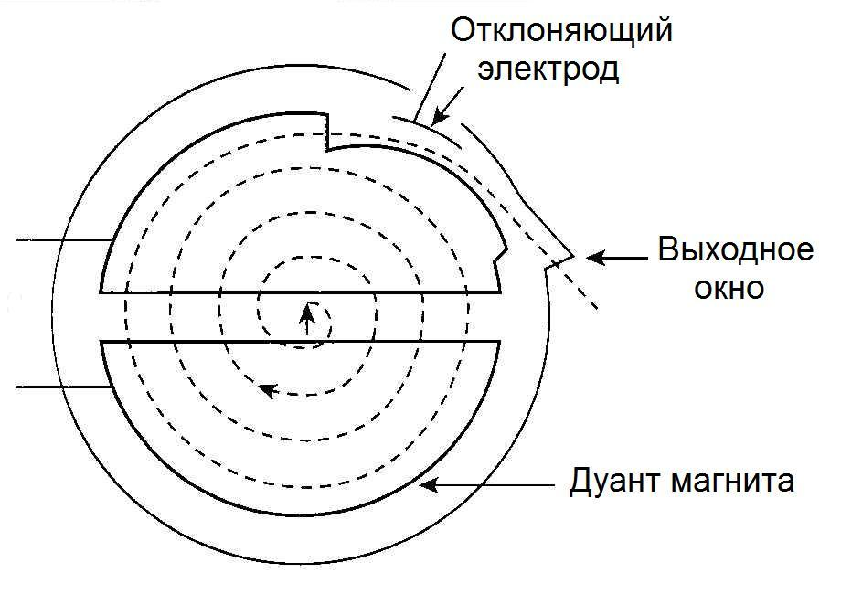
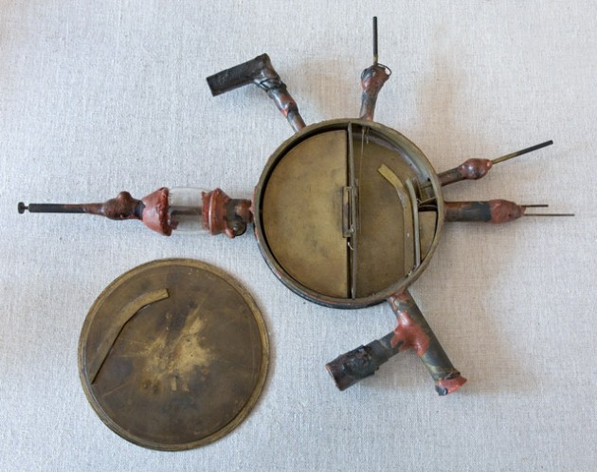
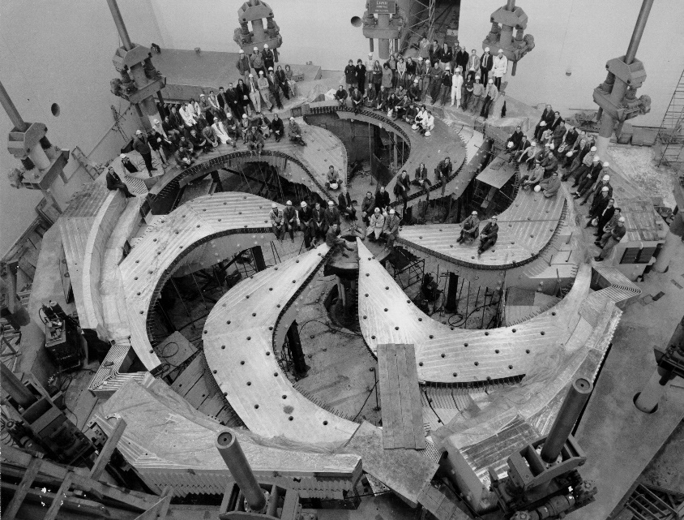
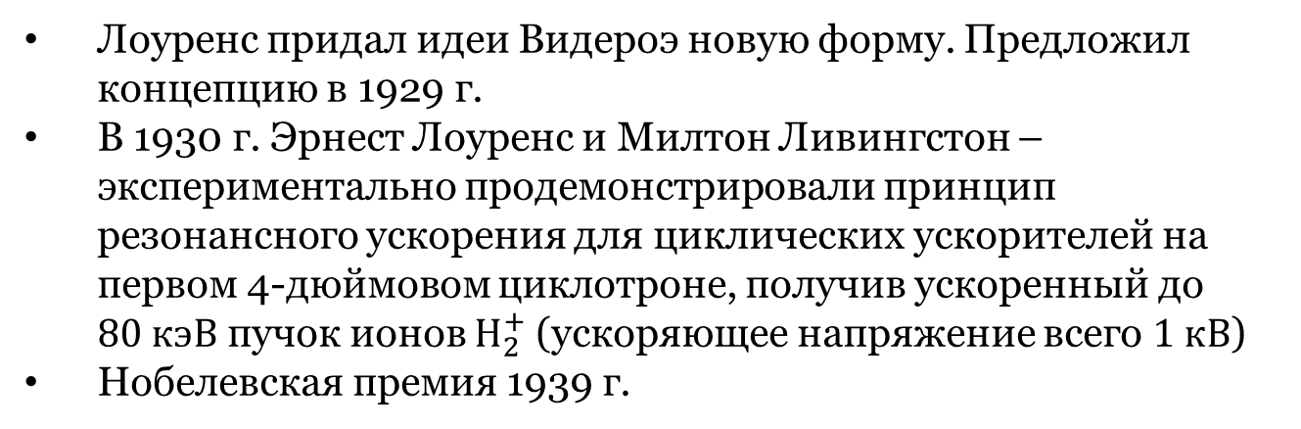
Циклотрон
Лоуренс придал идеи Видероэ новую форму. Предложил концепцию в 1929 г.
В 1930 г. Эрнест Лоуренс и Милтон Ливингстон – экспериментально продемонстрировали принцип резонансного ускорения для циклических ускорителей на первом 4-дюймовом циклотроне, получив ускоренный до $80 кэВ$ пучок ионов $H_{2}^{+}$(ускоряющее напряжение всего $1 кВ$)
Нобелевская премия 1939 г.

Slide 13
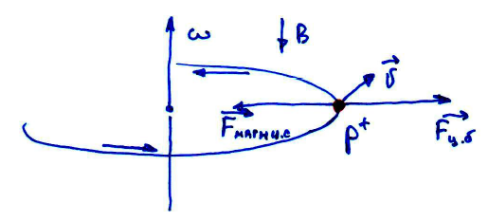
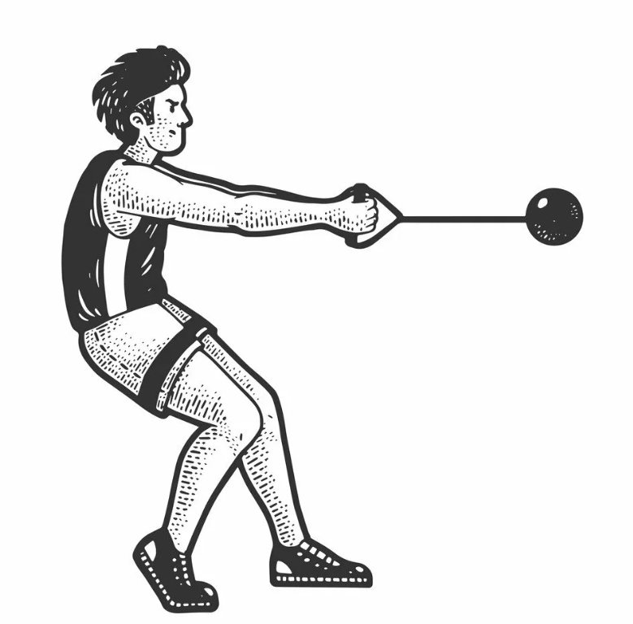
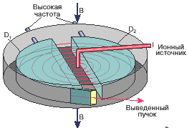
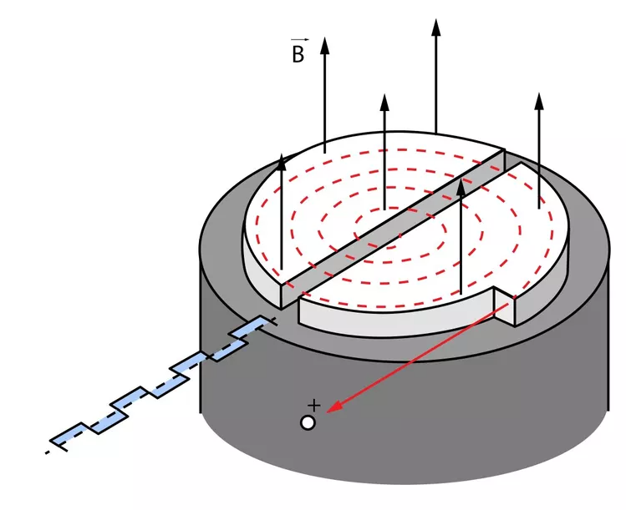

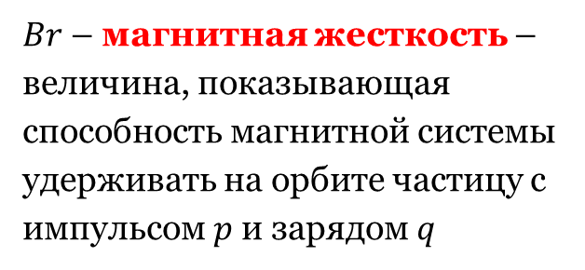
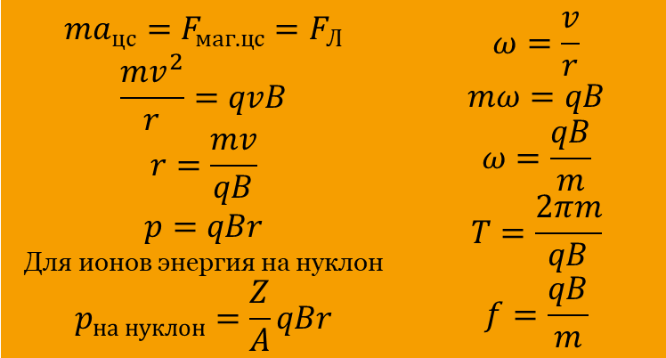
Циклотрон
$$ma_{цс}=F_{маг.цс}=F_{Л}$$ $$\frac{mv^{2}}{r}=qvB$$ $$r=\frac{mv}{qB}$$ $$p=qBr$$ Для ионов энергия на нуклон $$p_{на нуклон}=\frac{Z}{A}qBr$$ | $$ω=\frac{v}{r}$$ $$mω=qB$$ $$ω=\frac{qB}{m}$$ $$T=\frac{2πm}{qB}$$ $$f=\frac{qB}{m}$$
$Br$ – магнитная жесткость – величина, показывающая способность магнитной системы удерживать на орбите частицу с импульсом $p$ и зарядом $q$
NICA:
$${Au}_{197}^{79+}; \frac{197⋅mv^{2}}{r}=79⋅qvB⇒p_{на нуклон}=\frac{79}{197}qBr$$

Slide 14
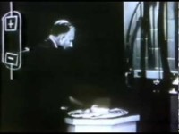
Циклотрон

Slide 15
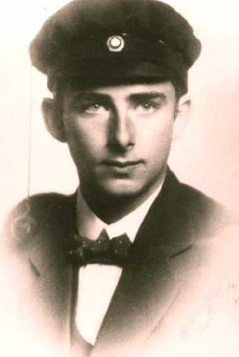
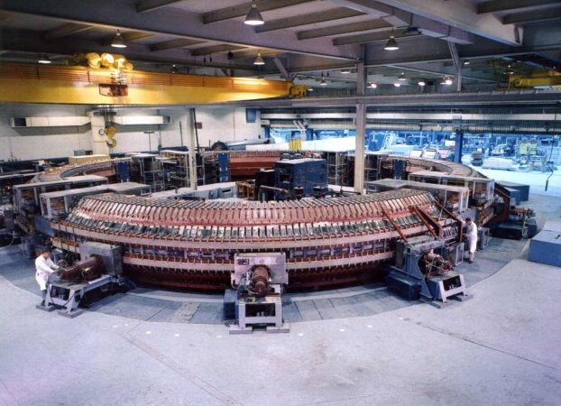
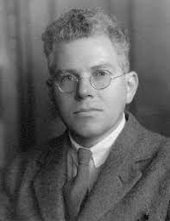
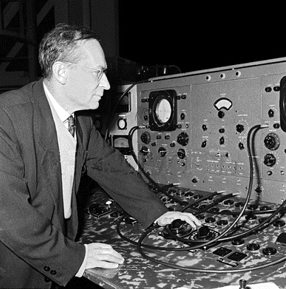
Синхротрон
Рольф Видероэ, Германия, 1943г.:
Метод встречных пучков: «ядерные мельницы»
Сэр Маркус Лоренс Элвин «Марк» Олифант, Великобритания, 1943г.:
Принцип действия синхротрона
Космотрон, 22,5м, 3,3ГэВ, BNL, 1948-1953гг.
Владимир Иосифович Векслер, СССР, 1944г.:
Принцип автофазировки: основа всех современных ускорителей

Slide 16
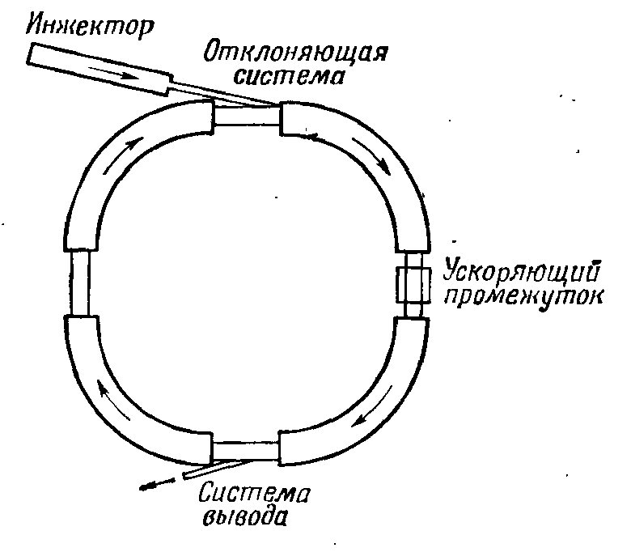
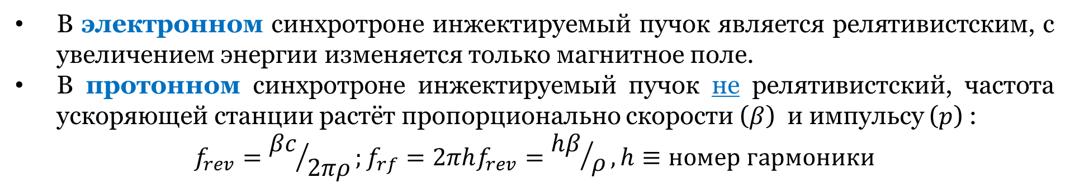
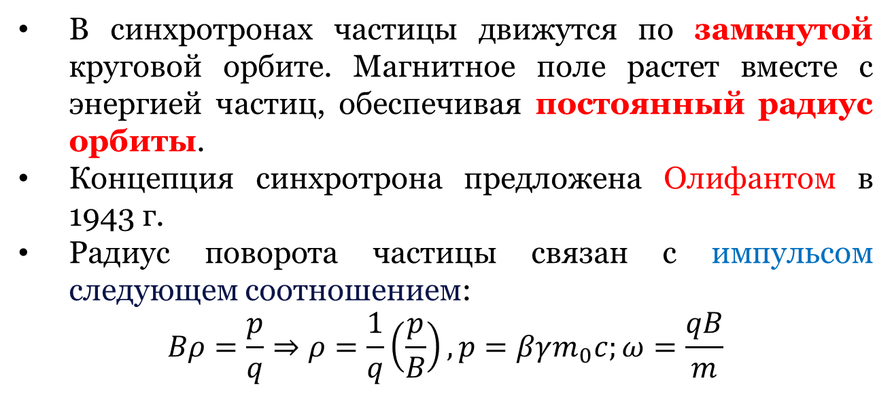
Синхротрон
В синхротронах частицы движутся по замкнутой круговой орбите. Магнитное поле растет вместе с энергией частиц, обеспечивая постоянный радиус орбиты.
Концепция синхротрона предложена Олифантом в 1943 г.
Радиус поворота частицы связан с импульсом следующем соотношением:
$$Bρ=\frac{p}{q}⇒ρ=\frac{1}{q}\left(\frac{p}{B}\right), p=βγm_{0}c;ω=\frac{qB}{m}$$
В электронном синхротроне инжектируемый пучок является релятивистским, с увеличением энергии изменяется только магнитное поле.
В протонном синхротроне инжектируемый пучок не релятивистский, частота ускоряющей станции растёт пропорционально скорости ($β$) и импульсу ($p$) :
$$f_{rev}={βc}/{2πρ};f_{rf}=2πhf_{rev}={hβ}/ρ, h≡номер гармоники$$

Slide 17
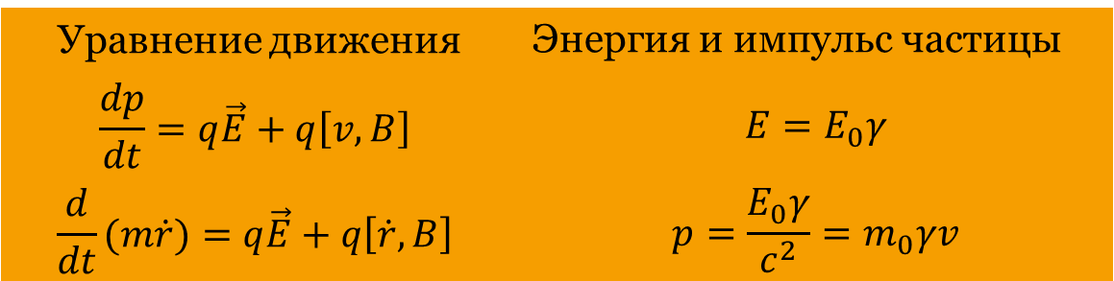
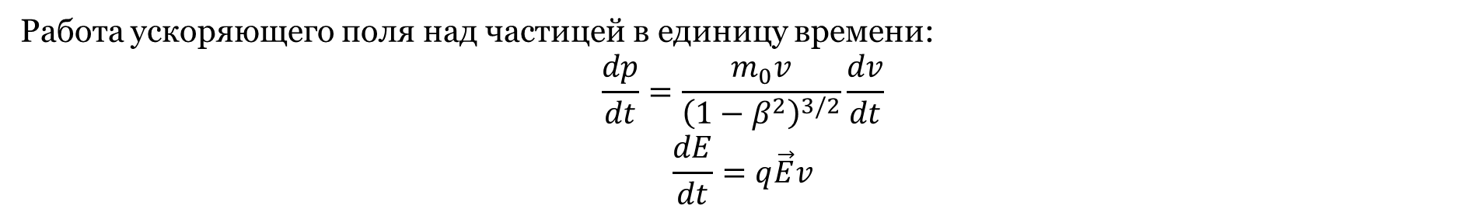
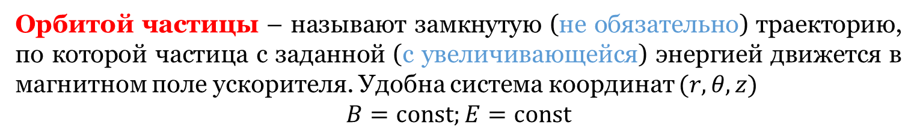
Орбита
Орбитой частицы – называют замкнутую (не обязательно) траекторию, по которой частица с заданной (с увеличивающейся) энергией движется в магнитном поле ускорителя. Удобна система координат $(r,θ,z)$
$$B=const;E=const$$
Уравнение движения | Энергия и импульс частицы
$$\frac{dp}{dt}=q\vec{E}+q\left[v,B\right]$$ | $$E=E_{0}γ$$
$$\frac{d}{dt}(m\dot{r})=q\vec{E}+q\left[\dot{r},B\right]$$ | $$p=\frac{E_{0}γ}{c^{2}}=m_{0}γv$$
$$γ=\frac{E}{E_{0}}=\frac{E_{0}+W}{E_{0}}=1+\frac{W}{E_{0}};β=\frac{v}{c}=\sqrt{1−1/γ^{2}}$$
Работа ускоряющего поля над частицей в единицу времени:
$$\frac{dp}{dt}=\frac{m_{0}v}{{\left(1−β^{2}\right)}^{3/2}}\frac{dv}{dt}$$
$$\frac{dE}{dt}=q\vec{E}v$$

Slide 18


Устойчивость Движения
Как правило, в ускорителе можно указать физически выделенную траекторию – «идеальную» орбиту, определяемую, например, синхронизмом с ускоряющим полем. Движение по этой орбите принято называть равновесным.
Равновесная статическая орбита – замкнутая траектория частицы с фиксированной энергией в заданном магнитном поле
Все частицы из источника должны попасть в мишень
Источник - частицы с разбросом:
по координатам
по скоростям
по импульсам (энергиям)
Задача об устойчивости движения
Необходима сила, возвращающая частицы на идеальную траекторию
Формирование электромагнитного поля ускорителя
При ускорении частицы проходят от нескольких метров до миллионов километров (десятки-тысячи оборотов в циклотронах, сотни тысяч-миллионы в синхротронах)

Slide 19


Устойчивость
Поперечная
Для устойчивого движения, частицы с небольшим отклонением по фазе, энергии, радиусу и по вертикали, а также имеющие небольшие начальные скорости в направлениях, перпендикулярных орбите, не должны сильно отклоняться от равновесной орбиты — частица должна совершать колебательное движение около равновесной орбиты
Продольная
Векслер и МакМиллан независимо показали, что подстройкой частоты ускоряющего напряжения можно ускорять протоны до нескольких сотен МэВ (сгустками)
Пусть равновесная фаза Φ_{s} – частицы проходят через ускоряющий зазор в одной и той же фазе
Точки P_{1,2} точно соответствуют равновесной фазе
При увеличении энергии увеличивается скорость частиц (ниже γ-перехода):
радиальная
вертикальная
  Точки M₁, N₁ будут двигаться к P1 (локальная устойчивость) => фазовая устойчивость
  Точки M₂, N₂ будут двигаться от P2 (локальная неустойчивость)
Выше γ-перехода обратная ситуация

Slide 20






Поперечная Устойчивость
Радиальная
Пусть $B_{0}$ – поле на $r_{0}$, найдём $B$ на $r$:
$$\frac{dB}{B}=−n\frac{dr}{r}⇒ln{\left.B\right|}_{B_{0}}^{B}=−nln{\left.r\right|}_{r_{0}}^{r}$$
$$lnB−lnB_{0}=−n\left(lnr−lnr_{0}\right)⇒ln\frac{B}{B_{0}}=−nln\frac{r}{r_{0}}$$
$$\frac{B}{B_{0}}={\left(\frac{r}{r_{0}}\right)}^{−n}⇒B=B_{0}\frac{r_{0}^{n}}{r^{n}}=\frac{k}{r^{n}}⇒\frac{mv^{2}}{r}=qv\frac{k}{r^{n}}$$
Радиальная устойчивость существует $n<+1$
Вертикальная
При вертикальном отклонении от медианной плоскости появляется вертикальная сила, возвращающая частицу при $n>0$, т.е. в спадающем магнитном поле вне медианной плоскости радиальная компонента поля и азимутальная скорость частицы обеспечивают вертикальную устойчивость.
Вертикальная и радиальная устойчивость существует$0<n<+1$ (поле должно спадать с увеличением радиуса но не очень быстро).
Наличие квазиупругих сил, возвращающих частицу на орбиту, и пропорциональных отклонениям $r$ и $z$, приводит к появлению бетатронных или свободные колебаний частицы около орбиты при своем движении
Показатель спада поля
$$n≡−\frac{dB/B}{dr/r}$$

Slide 21








Фокусировка Томаса
$$ω=\frac{qB}{M}=q\frac{Bc^{2}}{E}=q\frac{Bc^{2}}{γE_{0}};ω_{rf}=\frac{B_{0}c^{2}}{γE_{0}}$$
$$B≡\overline{B}=γB_{0}$$
Поле растёт с ростом $r⇒$ отсутствует вертикальная фокусировка
Томас: профиль поверхности полюсов циклотрона – меняется по азимуту
$$\left\{\begin{aligned}z=0: \vec{B}=\vec{B_{z}} \\ z≠0: \vec{B_{θ}}≠0,\vec{B}=\vec{B_{z}} +\vec{B_{θ}}\end{aligned}\right.$$
Орбита более не окружность. Возникает знакопеременная $v_{r}$, направленная центру $⇒$ возникает $F_{z}$, направленная к пл-ти $z=0$
$F_{z}$ не зависит от $n=n(r)⇒\overline{B}$ можно увеличивать, сохраняя устойчивость в обоих направлениях
$$Bh=4π{⋅10}^{−7}(IN)$$
$h$ - зазор [м]
$IN$ – Ампер-витки обмотки

Slide 22






Фокус. Кернста и Ласлетта. Синхроциклотрон
Кернст: придал секторам полюса спиральность 1957г.
$\vec{F_{z}}=q\left[\vec{v_{r}},\vec{B_{θ}}\right]$ - фокусировка Томаса
$\vec{F_{z}}=q\left[\vec{v_{θ}},\vec{B_{r}}\right]$ - фокусировка Кернста
Проектирование изохронного циклотрона связано с решением 2-х основных задач:
формирование магнитного поля, величина которого растет с радиусом по заданному закону
сохранение при этом орбитальной устойчивости
Д. Кернст
Синхроциклотрон
После γ-перехода $ω$ уменьшается при ускорении. Синхроциклотрон – это циклотрон с модулируемой (изменяющейся во времени ) частотой ускоряющего напряжения.
В 1949г. в СССР (Дубна) введен в эксплуатацию синхроциклотрон с диаметром полюсов 5 м, ускоряющий дейтроны (280 МэВ), α-частицы (250 МэВ) и протоны (480 МэВ). В 1952г. полюса синхроциклотрона были увеличены до 6 м и в нем были ускорены протоны до энергии
680 МэВ и был получен выведенный пучок
Л. Ластлетт

Slide 23






Синхроциклотрон
Фазотрон ОИЯИ – изохронный синхроциклотрон
p+ | $D_{pole}$=6 м | $P_{mag}$= 700 кВт
680 МэВ | В=1,2-1,6 Тл | $P_{rf}$= 300 кВт
2-2,5 мкА | h=300 мм | Масса магнита = 6200 т
 | Циклотрон | Синхроциклотрон | Синхротрон
Поле, $B$ | $$const$$ | $$const$$
Радиус, $r$ | растёт | растёт
Частота, $ω$ | $$const$$ | уменьшается
ЛЯП ОИЯИ
Циклотрон | Синхроциклотрон
20 МэВ | $$\text{70}\text{0 МэВ}$$
$$\frac{I_{с.−ц. }}{I_{цкил}}≈\frac{1}{1000}$$

Slide 24






Магнитные Системы Циклотронов
С раздельными секторами
«Броневого» типа
Ш-образные

Slide 25







Синхротрон
Слабая фокусировка
$$\left\{\begin{aligned}\ddot{x}+ω_{0}^{2}\left(1−n\right)x=0 \\ \ddot{z}+ω_{0}^{2}n⋅z=0\end{aligned}\right.$$
С-образный магнит с увеличивающимся по радиусу зазором: отклоняет частицы и фокусирует в обоих направлениях
Синхрофазотрон ОИЯИ:
p+ 10 ГэВ
Масса магнита 36 000 т
Самый тяжелый магнит когда-либо построенный человеком
$$0<n<+1$$
 | Циклотрон | Синхроциклотрон | Синхротрон
Поле, $B$ | $$const$$ | $$const$$ | растёт
Радиус, $r$ | растёт | растёт | $$const$$
Частота, $ω$ | $$const$$ | уменьшается | растёт

Slide 26





Жёсткая Фокусировка
Магнит с совмещенными функциями
Магнит с раздельными функциями

Slide 27


Жёсткая Фокусировка
У-70, 76 ГэВ, ИФВЭ, СССР, 1967г., 1,5 км, 20000 тонн
AGS, 33 ГэВ, БНЛ, США, 1960г., 807 м

Slide 28





Жёсткая Фокусировка
Если эквипотенциальная поверхность полюсов магнита представляет собой гиперболические цилиндры противоположной полярности, то потенциал:
$$V=G⋅x⋅y$$
$$\left\{\begin{aligned}B_{x}=\frac{∂V}{∂x}=G⋅y \\ B_{y}=\frac{∂V}{∂y}=G⋅x\end{aligned}\right.⇒\left\{\begin{aligned}\frac{∂B_{x}}{∂y}=G \\ \frac{∂B_{y}}{∂x}=G\end{aligned}\right.;\left\{\begin{aligned}F_{x}=−qvB_{y}=−qvG⋅x \\ F_{y}=−qvB_{x}=−qvG⋅y\end{aligned}\right.$$
Сила пропорциональна градиенту и отклонению от продольной оси
$$k=\frac{qG}{p}=\frac{G}{Bρ}$$
Фокусное расстояние:
$$\frac{1}{f}=\left|k\right|l:\left\{\begin{aligned}Δθ_{x}=−\frac{1}{f}x=−klx=−Φx=Δp_{x}/p \\ Δθ_{y}=−\frac{1}{f}y=−kly=Φy=Δp_{y}/p \end{aligned}\right.$$
Скалярный потенциал:
$$φ\left(x,y,s\right)=k\left(s\right)⋅xy−\frac{k^{′′}\left(s\right)}{12}xy\left(x^{2}+y^{2}\right)$$

Slide 29
Типы Магнитов
С технологической точки зрения можно выделить следующие типы:
Электромагниты
Постоянные магниты
Формирование поля ярмом
Формирование поля обмоткой
«Нормально» проводимости (резистивные)
Сверхпроводящие
Статические
Циклирующие
Импульсные

Slide 30




Качество Поля
Формирование магнитного поля железным ярмом возможно только до наступления насыщения (1,8-2,2Тл):
До 1,5 Тл железо усиливает поля в $≈6$ раз
С 1,5 до 2,2 Тл усиление спадает
Свыше 2,2 Тл усиление от железа пропадает, токи становятся слишком высоки для использования резистивных обмоток
Качество магнитного поля описывается «гармониками»:
$$B_{y}\left(z\right)+{iB}_{x}\left(z\right)={10}^{−4}B_{1}\sum_{n=1}^{∞}{\left(b_{n}\right.}+ia_{n}){\left(\frac{x+iy}{R_{ref}}\right)}^{n−1}$$
$$z=x+iy,n=1…,a_{n}, b_{n} ≤{10}^{−4}$$
Courtesy A. Milanese, CERN
Магнит | «Разрешенные» гармоники $b_{n}$
n=1 Диполь | n=3,5,7,...
n=2 Квадруполь | n=6,10,14
n=3 Секступоль | n=9,15,21
n=4 Октуполь | n=12,20,28
Эффективная длинна
$${L_{eff}=l}_{m}B_{0}=\int_{−∞}^{∞}{B\left(z\right)dz}$$

Slide 31



«Гармоники» Поля

Slide 32

Основные Типы Магнитов

Slide 33





Этапы Создания Магнита
Основные этапы:
Техническое задание
Эскизный проект
Выбор материала
Технический проект:
  Сечение катушки: охлаждение
  Конструкция ярма, формирование полюсов: МКЭ расчёт и оптимизация
  Краевые участки полюсов и обмоток
Производство ярма, допуски, инструменты юстировки, инфраструктура
Производство обмоток, изоляции, пропитки
Магнитные измерения

Slide 34





Применение Сверхпроводимости
Магнитная жёсткость p+ 1 ТэВ:
$$E^{2}=E_{0}^{2}+p^{2}c^{2};p^{2}c^{2}=E^{2}−E_{0}^{2}=2WE_{0}+W^{2}$$
$${(qBρc)}^{2}=2WE_{0}+W^{2};Bρ=\frac{1}{qc}\sqrt{W^{2}+2WE_{0}}$$
$$Bρ\left(p_{1TeV}^{+}\right)=3339Тл⋅м;B=1,5 Тл⇒r=2226 м;C=2πr≈14 км$$
Сверхпроводящий магнит 4,4 Тл: $C≈6,3 км$
Г.Г. Ходжибагиян
М. Уилсон
Courtesy L. Rossi

Slide 35



Открытие Сверхпроводимости
Хейке Камерлинг-Оннес
В 1911 впервые наблюдал резкое падение электрического сопротивления у ртути $(Hg)$ при температуре ниже 4,2 К
«Эксперимент не оставляет сомнения в том, что, насколько это позволяет точность измерения, сопротивление исчезло. В то же время, однако, произошло нечто неожиданное. Исчезновение происходило не постепенно, а внезапно. Из 1/500 сопротивления при 4,2 К можно было определить, что сопротивление стало меньше чем ${10}^{−3}÷{10}^{−6}$ сопротивления при нормальной температуре. Таким образом ртуть при 4,2 К перешла в новое состояние, которое, в силу своих особых электрических свойств можно назвать состоянием сверхпроводимости.»
В 1912 получил новое состояние жидкого гелия
Нобелевская премия 1913 «за исследования свойств вещества при низких температурах, которые привели к производству жидкого гелия»
«Господин Абсолютного Нуля»

Slide 36

Первые 50 лет Сверхпроводимости
Нулевое сопротивление $\left(R→0\right)$: Оннес – 1911
  Идея магнита с индукцией 10 Тл в 1913
Идеальный диамагнетизм: Мейснер и Оксенфельд – 1933
  Объяснен Лондонами в 1935
Переход сплавов свинца из 1-го рода во 2-ой: Шубников – 1936
  Объяснен (ошибочно) Мендельсоном, как губка в 1937
Феноменологическая теория: Гинзбург и Ландау – 1950
  Вихри сверхпроводящего тока: Абрикосов – 1953
Механизм сверхпроводимости: Бардин, Купер и Шриффер – 1957
Экспериментальное подтверждение возможности сверхпроводимости в сильных внешних магнитных полях: сверхпроводник ${Nb}_{3}Sn$ не переходит в «нормальное» состояние в поле до 88 кГс: Кунцлер и др. 1960
НАКОНЕЦ-ТО!

Slide 37


СП Магнит CosΘ
CosΘ магнит: J = J₀ cosΘ

Slide 38



СП Магнит типа «Нуклотрон»

Slide 39






Материалы
35 mm

Slide 40


Импульсные Магниты
Канал Нуклотрон-Коллайдер
А.В. Тузиков

Slide 41






Септум-Магниты
Магнит Ламбертсона
А.В. Тузиков
 | Инжекция | $$\text{Вывод}$$
$L_{eff}$, м | 1,5 | 1,5
Поле, Тл | 1,1 | 1,6
Толщина септума, мм | 7 | 15
Кол-во витков | 300 | 300
Индуктивность, Гн | 1,4 | 1,4
Рабочий ток, А | 130 | 200

Slide 42
СПАСИБО ЗА ВНИМАНИЕ !!!

